Slide 1
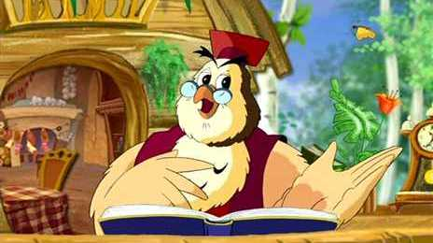
Урок тітоньки Сови :
“ Порівняння десяткових дробів ”
Підготувала:
учитель математики
КЗ “ Нововодолазький СНВК ”
Губа Т.А.
2017

Slide 2


Slide 3
Сьогодні на уроці ми:
повторимо читання і запис десяткового дробу, розряди десяткових дробів;
познайомимося із правилом порівняння десяткового дробу з однаковою та різною кількістю десяткових знаків;
навчимося порівнювати десяткові дроби;
розробимо алгоритм порівняння десяткових дробів;

Slide 4
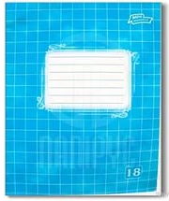
Перевіка домашнього завдання
Задача 1162
Виміряй довжину і ширину зошита та вирази результат у дециметрах.
20см =……..=2дм
16 см =…….=1,6 дм
2) Знайди площу аркуша зошита і вирази її у квадратних дециметрах
S = ab = 20 * 16 =320 (см.кв)
320см.кв =………..= 3,20 дм.кв
20см
16см

Slide 5
Прочитайте десяткові дроби:
52,1965
0,16
1,007
230,02
0,0004
2,7
0,301

Slide 6
Чи всі рівності правильні?
)

Slide 7
У тітоньки Сови є багато друзів птахів.
Всі вони мають незвичайні “ рекорди ”:
* НАЙБІЛЬШИЙ СЕРЕД ПТАХІВ
*НАЙМЕНШИЙ ЛІСОВИЙ ПТАХ
* НАЙШВИДШИЙ ПТАХ
* НАЙБІЛЬШІ КРИЛА
Із деякими птахами-рекордсменами ми зараз познайомимося

Slide 8
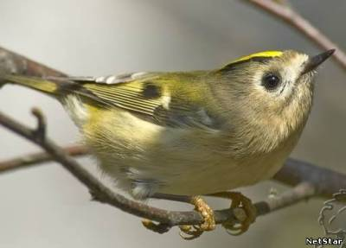
НАЙМЕНШИЙ ЛІСОВИЙ ПТАХ —корольок
Його маса 4—5 грамів. Зустрічається в гірських і рівнинних хвойних лісах. Його їжа — дрібні комахи, а взимку — частково насіння хвойних порід. Має на голові повздовжню смужку, що нагадує корону (звідки й назва).

Slide 9
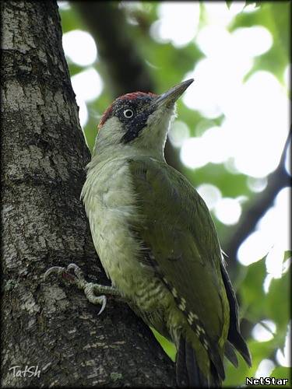
НАЙДОВШИЙ ЯЗИК має зелений дятел —
14 сантиметрів, він висувається на відстань, що перевищує довжину дзьоба в чотири рази.

Slide 10
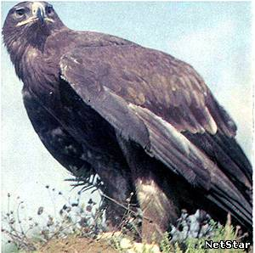
Найвище серед птахів піднімаються орли — на 750метрів.

Slide 11
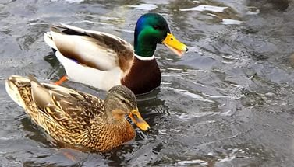
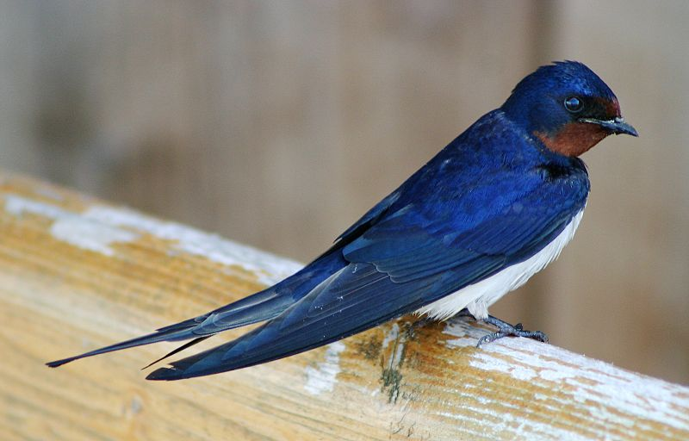
А от крякви піднімаються на висоту 6,3км ,а ластівки - на 4,0км. Який з цих птахів літає вище ?

Slide 12
лютого
Класна робота
Порівняння десяткових дробів

Slide 14


3
5
,
4
?
?
>
9
,
1
5
Із двох десяткових дробів більший той,
у якого більша ціла частина
=
<
>

Slide 15
5
,
3
?
?
<
5
,
8
Якщо десяткові дроби мають рівні цілі частини, то більшим буде той дріб, у якого більше число десятих
=
<
>

Slide 16
?
?
5
,
3
9
>
5
,
3
2
Якщо десяткові дроби мають рівні цілі частини, якщо число десятих однакове, то більшим буде той дріб , у якого більше число сотих
=
<
>

Slide 17
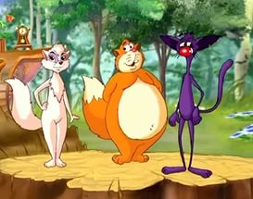

Slide 18
На уроці я…….
дізнався…….
    зрозумів…….
        навчився……

Slide 19
Домашнє завдання:
Опрацювати § 35, відповідати на питання. Виконати завдання № 1169,1173,1175
Картки із зображенням і назвою птаха. Підготувати коротке повідомлення про даного птаха

